Slide 1


Slide 2
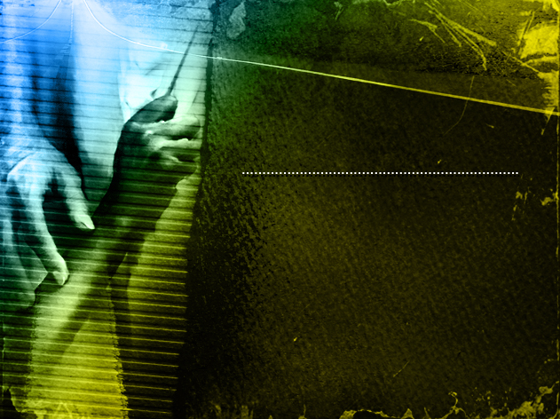
ADÃO PECOU, DEVERIA MORRER, MAS VIVEU.
POR QUE?
Genesis 3: 21
“Fez o Senhor Deus, vestimenta de peles para Adão e sua mulher e os vestiu.”

Slide 3
0 QUE É GRAÇA?
ROMANOS 6:23
“Porque o salário do pecado é a morte, mas o DOM GRATUITO DE DEUS É A VIDA ETERNA EM CRISTO JESUS”

Slide 4
DE ACORDO COM O NOVO TESTAMENTO, COMO PODEMOS SER SALVOS?
1JOÃO 5:11-12.
“E o testemunho é este: que DEUS NOS DEUS a vida eterna; e esta vida está em Seu Filho. Quem tem o Filho tem a vida; quem não tem o Filho de DEUS não tem a vida.”

Slide 5
ADÃO E EVA TEM FILHOS:
CAIM E ABEL
Genesis 4:3, 4 e 5
“Aconteceu que no fim de uns tempos trouxe Caim do fruto da terra uma oferta ao Senhor. Abel, por sua vez, trouxe das primícias do seu rebanho...Agradou-se o Senhor de Abel e de sua oferta; ao passo que de Caim e de sua oferta não se agradou”

Slide 6
0 QUE É GRAÇA?
ROMANOS 6:23
Um Dom de DEUS
Um Favor IMERECIDO de DEUS
Um Presente de DEUS
GRAÇA!

Slide 7
SEGUNDO AS MUITAS RELIGIÕES, MUITOS CAMINHOS
Budismo: O caminho de 8 passos
Hinduísmo: A doutrina do Karma
Judaísmo: A aliança judaica
Islamismo: O código de leis

Slide 8
SE COMPARARMOS AS RELIGIÕES VEREMOS MUITAS DOUTRINAS E CRENÇAS EM COMUM:
C. S. Lewis
Batismo
Ressurreição
Encarnação
Boas Obras
Paraíso
Vida Eterna

Slide 9
SE COMPARARMOS AS RELIGIÕES VEREMOS MUITAS DOUTRINAS E CRENÇAS EM COMUM:
C. S. Lewis
“Mas só o Cristianismo tem a doutrina da GRAÇA”

Slide 10
A MELHOR DEFINIÇÃO DE GRAÇA:
Phillip Yancey, Sua Maravilhosa Graça, pp. 45.
“mesmo que dê sua vida em favor dos pobres e mesmo que obedeça a todos os mandamentos da lei de DEUS, nada disso vai fazer com que DEUS o ame mais.”

Slide 11
A MELHOR DEFINIÇÃO DE GRAÇA:
Phillip Yancey, Sua aravilhosa Graça, pp. 45.
“Mesmo que você seja um racista, um orgulhoso, adúltero, homicida assassino, ou mesmo que você seja um ateu e negue a existência de DEUS, cuspindo sobre a Bíblia, ainda assim, nada disto fará com que DEUS o ame menos.”

Slide 12
DE ACORDO COM O NOVO TESTAMENTO, COMO PODEMOS SER SALVOS?

Slide 13
DE ACORDO COM O NOVO TESTAMENTO, COMO PODEMOS SER SALVOS?
ATOS 15:11
“Mas cremos que fomos salvos pela GRAÇA do Senhor Jesus Cristo, como eles também o foram.”

Slide 14
DE ACORDO COM O NOVO TESTAMENTO, COMO PODEMOS SER SALVOS?
EFÉSIOS 2:8
“Porque pela GRAÇA sois salvos, por meio da fé; e isto não vem de vós, é dom de Deus”

Slide 15
DE ACORDO COM O NOVO TESTAMENTO, COMO PODEMOS SER SALVOS?
ROMANOS 3:24
“Sendo justificados gratuitamente pela sua GRAÇA, pela redenção que há em CRISTO JESUS.”

Slide 16
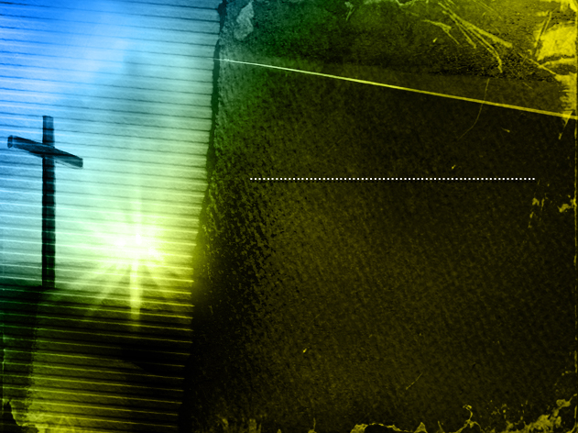
QUE JESUS FEZ PARA NOS SALVAR?
ROMANOS 5:8
“Mas DEUS prova o seu amor para conosco, em que CRISTO morreu por nós, sendo nós ainda pecadores.”

Slide 17
QUE JESUS FEZ PARA NOS SALVAR?
Atos 4:12
“PORQUE EM NENHUM OUTRO HÁ SALVAÇÃO; porque abaixo do céu não existe NENHUM OUTRO NOME, entre os homens, pelo qual importa que sejamos salvos”

Slide 18
COMO OCORRIA A SALVAÇÃO, NO ANTIGO TESTAMENTO?

Slide 19
COMO OCORRIA A SALVAÇÃO, NO ANTIGO TESTAMENTO?
GÊNESIS 6:8
“Noé, porém, ACHOU GRAÇA aos olhos do SENHOR”

Slide 20
COMO OCORRIA A SALVAÇÃO, NO ANTIGO TESTAMENTO?
GÊNESIS 15:6
E Abraão creu no SENHOR, e isto lhe foi imputado por justiça.

Slide 21
COMO OCORRIA A SALVAÇÃO, NO ANTIGO TESTAMENTO?
SALMO 6:4
“Volta-te para mim SENHOR, livra a minha alma; salva-me por Tua GRAÇA.”

Slide 22
COMO OCORRIA A SALVAÇÃO, NO ANTIGO TESTAMENTO?
SALMO 13:5
“Mas eu confio na Tua GRAÇA; na tua salvação se alegrará o meu coração.”

Slide 23
COMO OCORRIA A SALVAÇÃO, NO ANTIGO TESTAMENTO?
SALMO 86:15
“Mas tu, Senhor, és Deus compassivo, cheio de GRAÇA, paciente, grande em misericórdia e em verdade.”

Slide 24
GRAÇA EM AÇÃO
João 8: 3, 4 e 5
“Os escribas e fariseus trouxeram diante de Jesus uma mulher apanhada em adultério...disseram a Jesus: ...na lei nos mandou Moisés que tais mulheres sejam apedrejadas; tu, pois que dizes?

Slide 25
GRAÇA EM AÇÃO
João 8: 10 e 11
“...Mulher, onde estão aqueles teus acusadores? Ninguém te condenou? Respondeu ela: Ninguém, Senhor! Então, lhes disse Jesus: Nem eu tampouco te condeno; vai e não peques mais.

Slide 26


